Slide 1
MICROCONTROLADORES
Docente:
Yomin Jaramillo Múnera
Yominjaramillo2283@correo.itm.edu.co

Slide 2
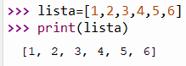
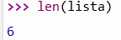
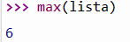
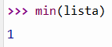
1. Funciones
Las funciones son bloques de código reutilizables que nos permiten encapsular tareas específicas y ejecutarlas cuando las necesitemos. Estas funciones nos ayudan a organizar nuestro código de manera más eficiente y modular, ya que evitan la repetición de código y nos permiten dividir un problema en tareas más pequeñas y manejables.
Otra ventaja de utilizar funciones es que nos permiten escribir código más modular, lo que facilita su mantenimiento y actualización. Si necesitamos cambiar o corregir una parte de nuestro programa, solo necesitamos modificar la función correspondiente sin afectar el resto del código.
Algunas funciones propias de Python:
2

Slide 3
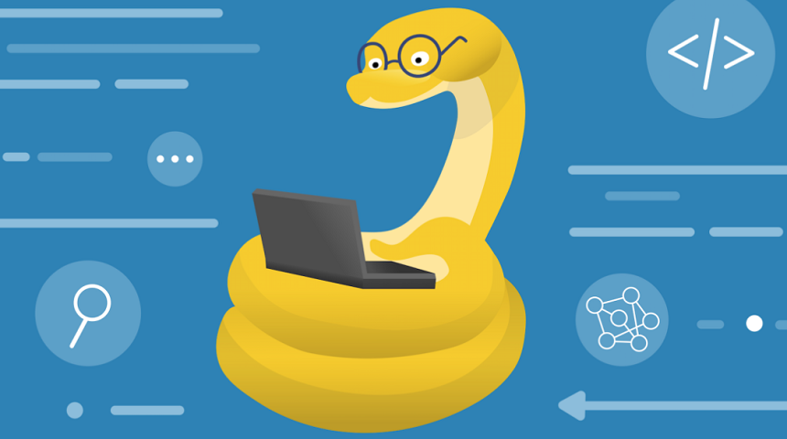
1.Funciones
Si bien Python ya proporciona muchas funciones integradas como print() y len(), también puedes definir tus propias funciones para usar en tus proyectos.
Una de las grandes ventajas de usar funciones en tu código es que reduce el número total de líneas de código en tu proyecto.

Slide 4
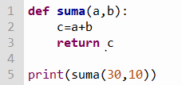
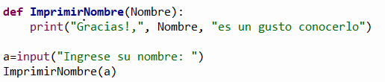
1. Funciones
SÍNTAXIS
Una definición de función tiene las siguientes características:
La palabra clave def
Un nombre de función
Paréntesis ’()’, y dentro de los paréntesis los parámetros de entrada, los cuales son opcionales
Dos puntos ’:’
Algún bloque de código para ejecutar
Una sentencia de retorno (opcional)

Slide 5
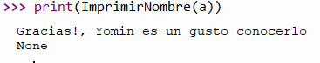
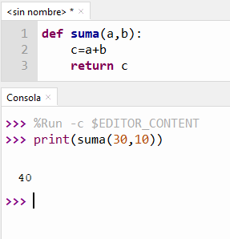
1.Funciones
Una función siempre devuelve un valor. La función utiliza la palabra clave return para devolver un valor; si no desea devolver ningún valor, se devolverá el valor predeterminado None.
Si la función devuelve un valor podemos asignarla a una variable, y en esta variable se guardará lo que sea que retorne la función

Slide 6
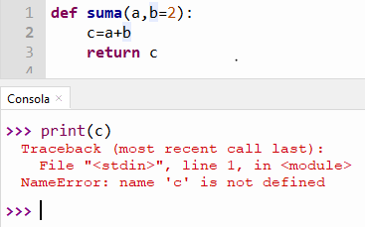
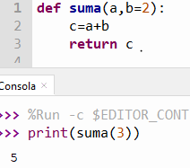
1.Funciones
A tener en cuenta:
Las variables definidas dentro de una función solo existen dentro del ámbito de esa función.
Puedes definir valores predeterminados para los parámetros, de esa manera Python interpretará que el valor de ese parámetro es el predeterminado si no se proporciona ninguno.

Slide 7
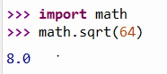
2. Librerías
Una biblioteca en Python es un conjunto de módulos o archivos que contienen código Python relacionado y puede proporcionar funcionalidad adicional para realizar tareas específicas. Algunos ejemplos populares de bibliotecas en Python son math, NumPy, Random, Machine, Time entre otros.
Para hacer uso de una librería debemos usar la palabra reservada import.
La siguiente línea de código importa la librería math al script de trabajo y la usa para sacar la raíz cuadrada de 64.

Slide 8
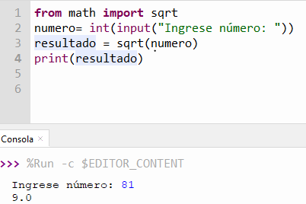
2.Librerías
La orden from (module) import nos permitirá importar determinadas funciones de un módulo y no el modulo completo.

Slide 9
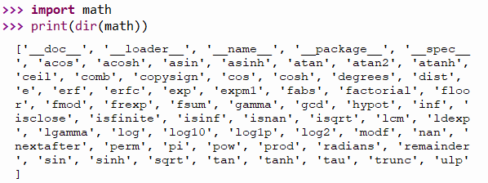
2. Librerías
Para saber todas las funciones de un módulo podemos hacerlo mediante el siguiente código, en este caso pongo math de ejemplo:

Slide 10
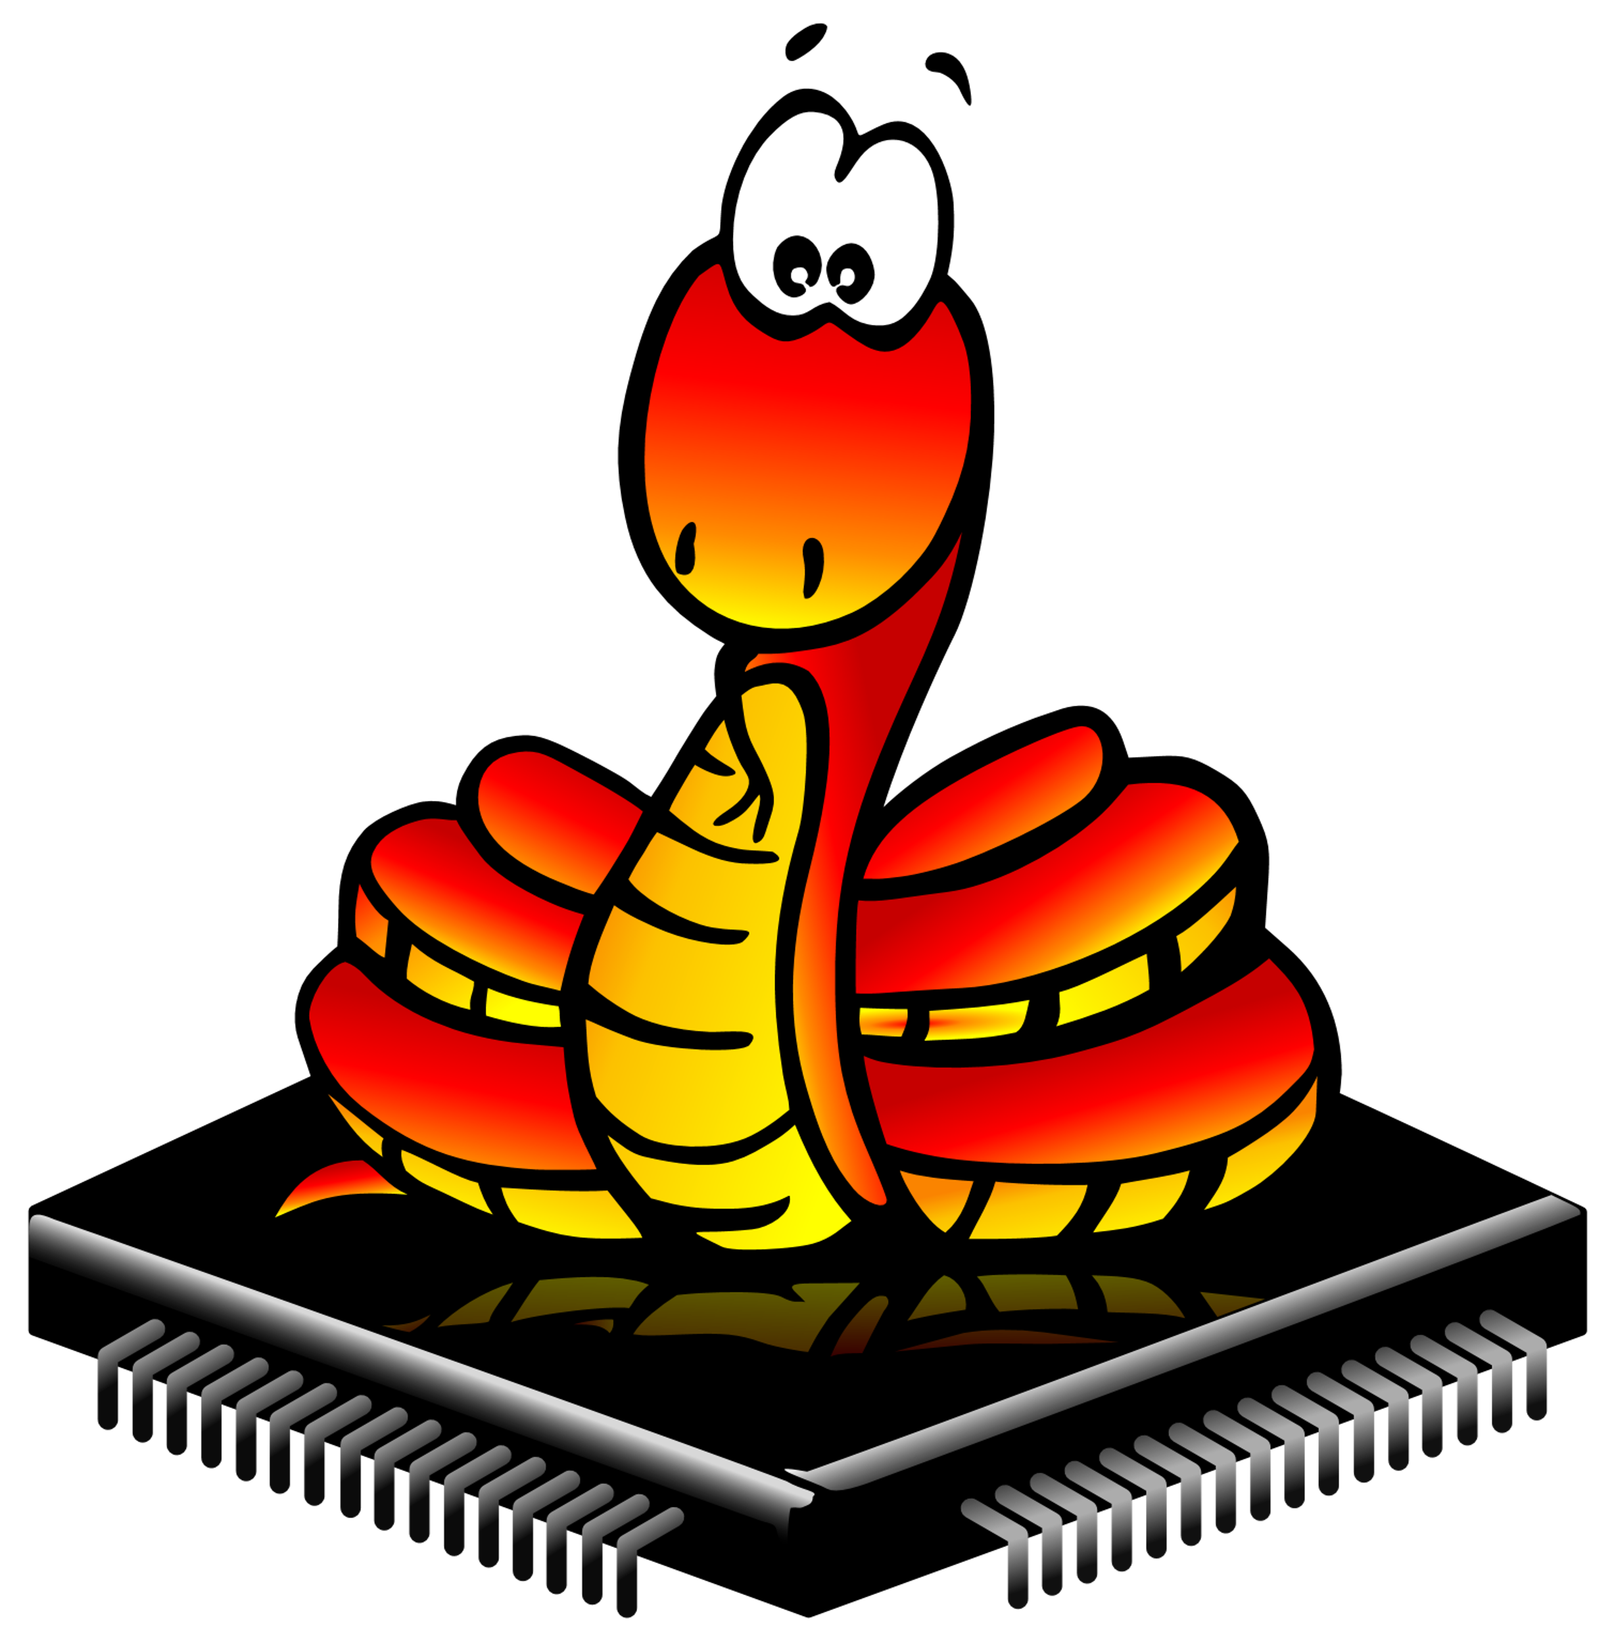
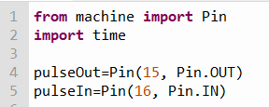
3. ESP32 – Micropython
Mycropython:
Una implementación ligera del lenguaje de programación Python, diseñada para ejecutarse en microcontroladores y sistemas embebidos, permitiendo el desarrollo de aplicaciones en dispositivos con recursos limitados, como el ESP32, Raspberry Pi Pico, entre otros.

Slide 11
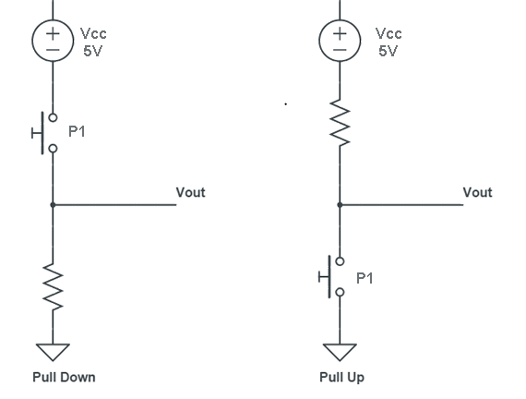
3. ESP32 – Micropython
MANEJO DE ENTRADAS- RESISTENCIAS PULL UP Y PULL DOWN
Estas resistencias establecen un estado lógico en un pin o entrada de un circuito lógico cuando se encuentra en estado reposo. Como bien indica su nombre la resistencia pull up establece un estado HIGH y las resistencias pull down establecen un estado LOW cuando el pin se encuentra en reposo. Esto evita los falsos estados que se producen por el ruido generado por los circuitos electrónicos

Slide 12
3. ESP32 – Micropython
EJERCICIO 1.
Encender un led al correr el código.
Apagar el Led al correrlo por segunda vez
EJERCICIO 2
Encender y apagar un led cada segundo hasta que se interrumpa la ejecución por parte del usuario por medio del botón Stop del compilador.

Slide 13
3. ESP32 – Micropython
EJERCICIO 3:
Hacer la conexión de una resistencia de 10k pull down para definir un pulsador de start.
Encender un led mientras el pulsador este oprimido, y apagarlo cuando se deje de oprimir
EJERCICIO 4:
Poner a titilar un led cada 0.5 seg una vez se oprima el pulsador, asi se haya soltado el led debe mantenerse titilando.
Cuando se vuelva a oprimir el pulsador se debe detener el titileo del mismo, hasta que se oprima nuevamente el botón.

Slide 14
4.Referencias
FUNCIONES
https://www.freecodecamp.org/espanol/news/guia-de-funciones-de-python-con-ejemplos/
BIBLIOTECAS/LIBRERIAS
https://pythones.net/importar-modulos-en-python/
ESP32
https://programarfacil.com/blog/arduino-blog/resistencia-pull-up-y-pull-down/

